Slide 1
VECON BUSINESS SCHOOL in het profiel E&O
Martin Mink
Hondsrug College (Emmen)

Slide 2
Welkom
Martin Mink
Docent Hondsrug College
Bestuur VBS
Platform Economie & Ondernemen
Notes:
Het nu van de presentatie voor het publiek: Volwassen cursisten zijn meer geïnteresseerd in een onderwerp als ze weten waarom het belangrijk voor hen is en op welke manier.
Het kennisniveau van de presentator over het onderwerp: Vermeld kort uw referenties in dit gebied of leg uit waarom de deelnemers naar u moeten luisteren.

Slide 3
Vakcollege Economie & Ondernemen
Landelijk platform
Schoolbreed in 2012
Klas 1 t/m 4 BB & KB
Notes:
Het nu van de presentatie voor het publiek: Volwassen cursisten zijn meer geïnteresseerd in een onderwerp als ze weten waarom het belangrijk voor hen is en op welke manier.
Het kennisniveau van de presentator over het onderwerp: Vermeld kort uw referenties in dit gebied of leg uit waarom de deelnemers naar u moeten luisteren.

Slide 4
Opbouw vakcollege E&O
Leerjaar 1
Oriëntatie
Leerjaar 2
Leerling zit op zijn plek. Begin KD ondernemen
Leerjaar 3
Profieldelen + afronden KD ondernemen
Leerjaar 4
Overige 3 keuzedelen + CSPE
Notes:
De lesomschrijvingen moeten kort zijn.

Slide 5
Leerjaar 1 Oriëntatie
Leerlingen maken een keuze
Kennismaken met de sector
Mogelijkheid tot rouleren
Kleine klas onderbouw
Ideeën?
Notes:
Voorbeelden van doelstellingen
Aan het eind van de les bent u in staat:
Bestanden op te slaan op de webserver van het team.
Bestanden te verplaatsen naar verschillende locaties op de webserver van het team.
Bestanden te delen op de webserver van het team.

Slide 6
Leerjaar 2 (ondernemen)
Stof uit de profieldelen wordt in “light” vorm aangeboden.
Leren door doen!
Jamin
Plopsaland
McDonald’s
Sinterklaasproject
Yes! (Jong Ondernemen)
Periode 4
Notes:
Voorbeelden van doelstellingen
Aan het eind van de les bent u in staat:
Bestanden op te slaan op de webserver van het team.
Bestanden te verplaatsen naar verschillende locaties op de webserver van het team.
Bestanden te delen op de webserver van het team.

Slide 7
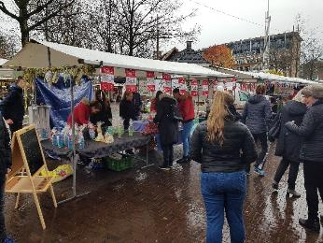
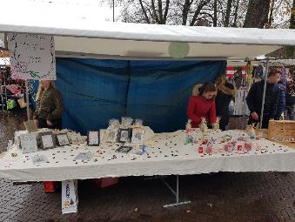
Leerjaar 3 (ondernemen)
Profieldelen
administratie
YES!
Marktdag
Open dag
Retail Safari
Ondernemer in de klas
Notes:
Voorbeelden van doelstellingen
Aan het eind van de les bent u in staat:
Bestanden op te slaan op de webserver van het team.
Bestanden te verplaatsen naar verschillende locaties op de webserver van het team.
Bestanden te delen op de webserver van het team.

Slide 8
Leerjaar 4
Keuzedelen
Praktische invulling
‘Plusdocument’
5e keuzedeel
VBS certificaat
MBO samenwerking
…?

Slide 9
Leerjaar 2 t/m 4
‘Office’
Microsoft / Google / Apple
Gastlessen & workshops
In & buiten de school
Zakelijke communicatie
LOB
Qompas
PTA / PTO ➔ dossier

Slide 10
Doelstellingen
Ondernemen is meer!
Goed beeld van de sector
Zelfvertrouwen ontwikkelen
Leren door doen
Erkenning
Meerwaarde

Slide 11
Tot slot
Klaar…
Meedenken
Vragen?
mj.mink@hondsrugcollege.nl

